Slide 1

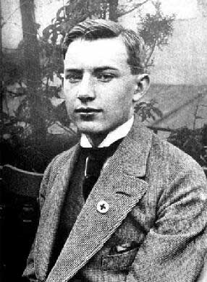
ZÁKLADNÍ ŠKOLA SLOVAN, KROMĚŘÍŽ, PŘÍSPĚVKOVÁ ORGANIZACE
ZEYEROVA 3354, 767 01 KROMĚŘÍŽ
projekt v rámci vzdělávacího programu
VZDĚLÁNÍ PRO KONKURENCESCHOPNOST
ŠABLONA ČÍSLO: III/2
NÁZEV: INOVACE A ZKVALITNĚNÍ VÝUKY PROSTŘEDNICTVÍM ICT
PŘEDMĚT: JAZYK ČESKÝ
ROČNÍK: IX.
TÉMA: JIŘÍ WOLKER
AUTOR: MGR. HANA GINTEROVÁ
DATUM VYTVOŘENÍ: 3. 10. 2011
¨¨VY_32_INOVACE_08_HG

Slide 2
ANOTACE
PREZENTACE VYTVOŘENA JAKO DOPLNĚK K UČIVU 9. ROČNÍKU ČESKÁ LITERÁRNÍ MODERNA – SPISOVATEL JIŘÍ WOLKER
V RÁMCI PREZENTACE SE ŽÁCI:
SEZNÁMÍ S OSOBNOSTÍ A DÍLEM SPISOVATELE JIŘÍHO WOLKERA
PŘIPOMENOU SI INSTITUCE A ORGANIZACE VYCHÁZEJÍCÍ Z JEHO TRADIC
ZOPAKUJÍ SI LITERÁRNÍ POJMY SOUVISEJÍCÍ S TÉMATEM
Pilotáž: Prezentace pilotována ve třídách 9. ročníku. Žáky oslovuje osud básníka, který zemřel v tak mladém věku. Prezentaci je vhodné doplnit o četbu a rozbor nejznámějších ukázek – Host do domu, Poštovní schránka, U rentgenu, Epitaf a další. Zajímavé je také vyhledat Wolkerovu závěť, která žákům přiblíží pocity člověka, který očekává svůj konec.

Slide 3
KLÍČOVÁ SLOVA
BUSTA
EPITAF
PROLETÁŘSKÁ POEZIE
BALADA
SKAUTSKÉ HNUTÍ
RECITACE

Slide 4
JIŘÍ WOLKER
1900 - 1924
VYSVĚTLI POJEM EPITAF
" Zde leží Jiří Wolker, básník, jenž miloval svět a pro spravedlnost jeho šel se bít.
Dřív než moh srdce k boji vytasit, zemřel.
Mlád dvacetčtyři let."
(epitaf: Jiří Wolker)

Slide 5
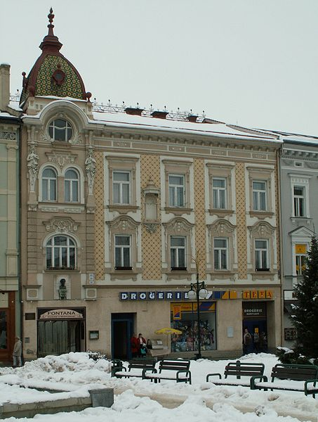
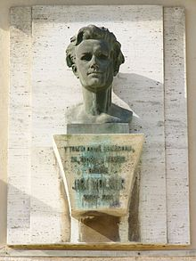
NARODIL SE V PROSTĚJOVĚ
BUSTA NA JEHO RODNÉM DOMĚ V PROSTĚJOVĚ
Rodokmen Jiří Karel Wolker
RODNÝ DŮM JIŘÍHO WOLKERA V PROSTĚJOVĚ

Slide 6
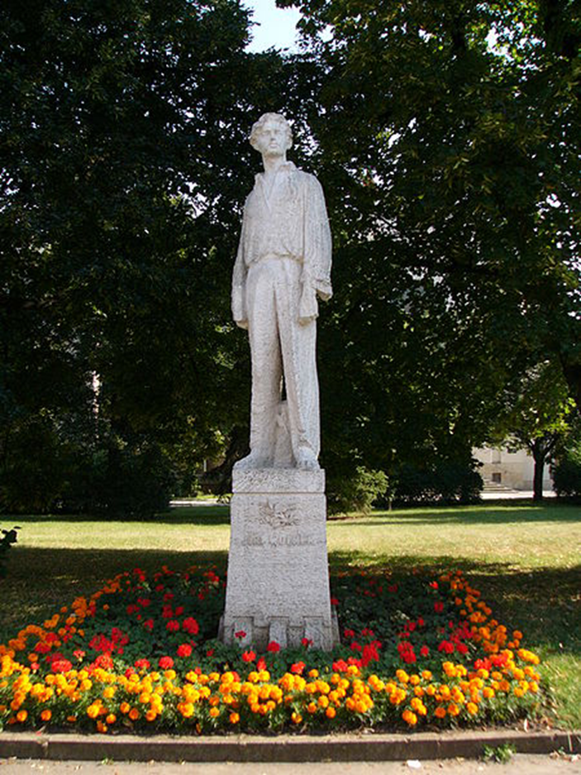

vystudoval gymnázium
Gymnázium Jiřího Wolkera v Prostějově
SOCHA JIŘÍHO WOLKERA V PROSTĚJOVĚ

Slide 7
TÁBOROVÝ DENÍK ŠESTNÁCTILETÉHO SKAUTA JIŘÍHO WOLKERA
Toto dílo napsal Jiří Wolker ve chvílích, kdy začínal působit ve skautském oddílu. Po jeho smrti jeho deník vydal zakladatel českého skautingu Antonín Benjamin Svojsík.
Šestnáctiletý Jiří Wolker přijíždí na svůj první skautský tábor pod vedením profesora Svojsíka. Jako nováček ze začátku zažívá, pro něj do té doby nezvyklé, vypětí sil fyzických i psychických. Zdá se mu tedy vše strašné a chtěl by odjet domů, ale po několika dnech se dostaví pravé okouzlení přírodou a zážitky a on svůj názor zcela změní.

Slide 8

SPISOVATELSKÁ JMENOVKA ZAPIŠ SI
JIŘÍ WOLKER
POČÁTEK 20. STOLETÍ (1900 – 1924)
BÁSNÍK – PROLETÁŘSKÁ POEZIE – MISTR BALADY
TRPĚL SMRTELNOU NEMOCÍ TUBERKULÓZOU
WOLKERŮV PROSTĚJOV – STUDENTSKÁ RECITAČNÍ SOUTĚŽ
BÁSNICKÉ SBÍRKY:
HOST DO DOMU
TĚŽKÁ HODINA
OBSAHUJE NAPŘ. BÁSNĚ:
Balada o snu
Balada o očích topičových

Slide 9
SLOVNÍČEK POJMŮ
BUSTA
EPITAF
PROLETÁŘSKÁ POEZIE
BALADA
SKAUTSKÉ HNUTÍ
RECITACE

Slide 10
CITACE: FOTOGRAFIE
Autor neznámý – rodinná fotografie . Http://cz.wikipedia.org [online]. Wolker, 3. 8. 2008, 6:58. [cit. 2011-10-03].Soubor:Jiří Wolker (M81) . Dostupné z WWW: <http://www.jarnemec.com/rodokmen/mediaviewer.php?mid=M81>.
MAŇAS, Michal. Http://cz.wikipedia.org [online]. Wolker, 21. 7. 2007, 16:32. [cit. 2011-10-03]. Soubor:Jiri Wolker bust in Prostejov.jpg. Dostupné z WWW: <http://cs.wikipedia.org/wiki/Soubor:Jiri_Wolker_bust_in_Prostejov.jpg>.
Autor neudán . Http://cz.wikipedia.org [online]. Wolker, 8. 1. 2006, 15:58. [cit. 2011-10-03]. Soubor:Rodny dum Jiriho Wolkera.JPG. Dostupné z WWW: <http://cs.wikipedia.org/wiki/Soubor:Rodny_dum_Jiriho_Wolkera.JPG>.
MAŇAS, Michal . Http://cz.wikipedia.org [online]. Wolker, 21. 7. 2007, 12:46. [cit. 2011-10-03]. Soubor:Jiri Wolker statue in Prostejov.jpg . Dostupné z WWW: <http://cs.wikipedia.org/wiki/Soubor:Jiri_Wolker_statue_in_Prostejov.jpg>.

